Slide 1
ГНУ ВНИИЗ Россельхозакадемии
Научные основы хранения
и переработки зерна, заготовленного в период засухи
Мачихина Л.И., доктор технических наук, директор
Международный форум «Аграрное Черноземье»
19-21 июля 2011 г.
г. Орел, Бизнес-центр «ГРИНН»

Slide 2
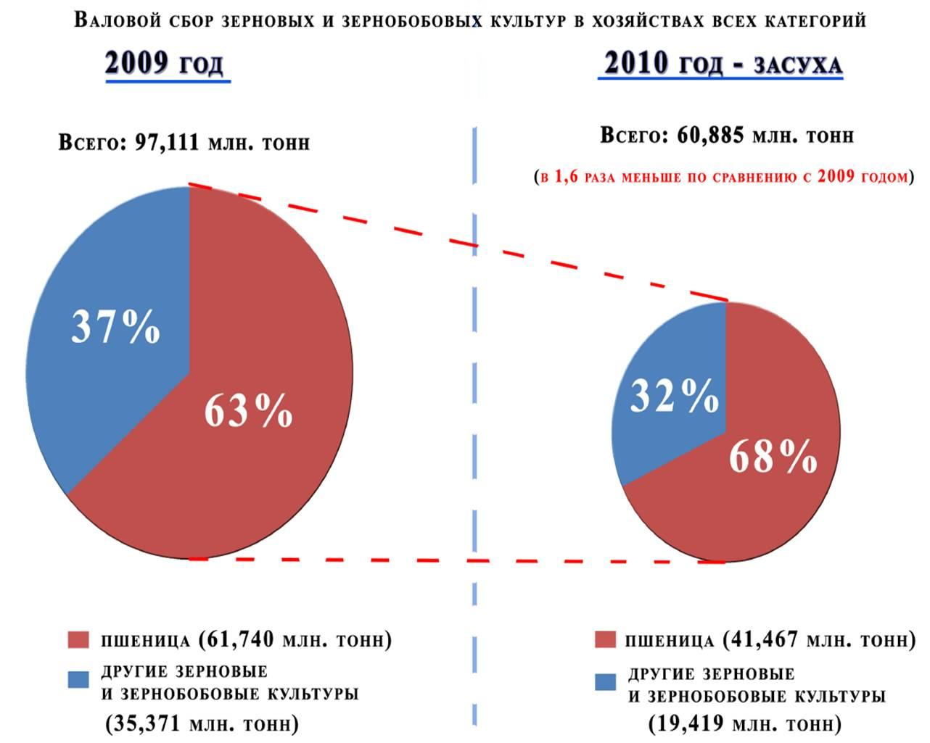
Валовой сбор зерновых и зернобобовых культур в хозяйствах всех категорий

Slide 3
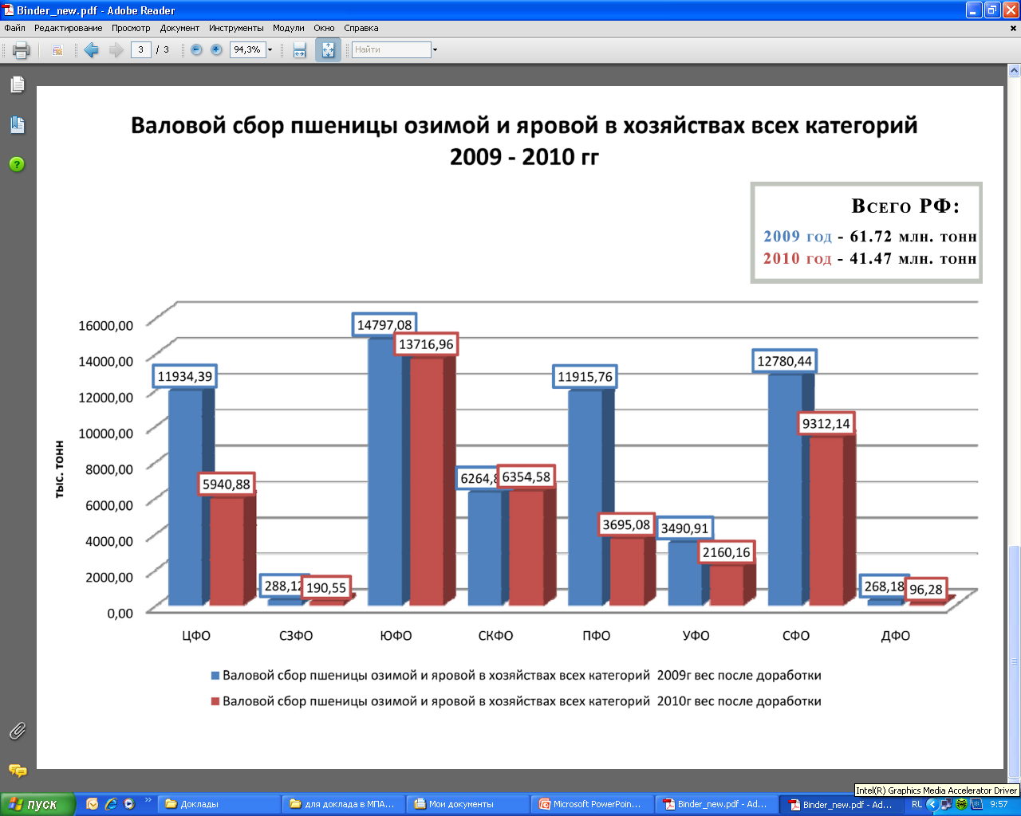
Валовой сбор пшеницы озимой и яровой в хозяйствах всех категорий 2009-2010 гг.

Slide 4
Суховейное зерно образуется, когда суховей длится не менее 5 дней с минимальной относительной влажностью воздуха 30% и менее, максимальной температурой воздуха 25% и более при средней скорости ветра 5м/с и более.
Засуха, длительный и значительный недостаток осадков, чаще при повышенной температуре и пониженной влажности воздуха, в результате которого иссякают запасы влаги в почве, приводит к снижению или полной гибели урожая. Обилие солнечного тепла и сухость воздуха создают повышенную испаряемость (атмосферная засуха), и запасы почвенной влаги без пополнения их дождями истощаются (почвенная засуха). Наиболее губительны весенне-летняя и летне-осенняя засуха. Чаще всего засуха наблюдается в степной зоне, реже – в лесостепной (2-3 раза за столетие засуха бывает даже в лесной зоне).

Slide 5
Действие суховея может быть губительным в условиях недостатка почвенной влаги. В большинстве случаев наблюдается совмещение атмосферной и почвенной засухи. О влиянии суховея на физиологические процессы, происходящие в растениях даже сегодня известно очень мало. Рассмотрим некоторые закономерности, которые были установлены российскими учеными.

Slide 6
По данным А.Б.Вакара и З.Б.Дроздовой (1948), суховейное зерно более щуплое, масса 1000 зерен суховейного зерна меньше нормального на 35,3%, но клейковины в нем на 57,7% больше, чем в нормальном зерне, при постоянной II группы качества (табл.1).
Таблица 1
Изменение массы 1000 зерен и сырой клейковины у суховейного зерна
Наименование | Масса 1000 зерен, г |  | Сырая клейковина |  | Качество клейко-вины
 | в г. | в % от веса нормального зерна | в % от абс. сухого вещества | % от нормаль-ного
Нормальное зерно | 33,8 | 100 | 29,8 | 100 | II
Суховейное зерно | 21,8 | 64,7 | 47,0 | 157,7 | II

Slide 7
По данным Е.Д. Казакова и В.Л. Кретовича (1979), в зерне, захваченном суховеем, поступление питательных веществ снижается на 40-60% и значительно увеличение стекловидности зерна пшеницы (табл.2).
Таблица 2
Изменение массы 1000 зерен и стекловидности
у суховейного зерна
Наименование | Масса 1000 зерен, г | Стекловидность, %
Нормальное зерно | 32,3 | 47,5
Суховейное зерно | 25,8 | 100

Slide 8
Но как отмечает Е.П. Попова (1979), в созре-вающем зерне, захвачен-ном засухой, под действием высоких температур, но еще при наличии свобод-ной воды в коллоидных веществах клетки происхо-дит необратимая коагуля-ция – в белковой матрице образуются пустоты (рис.1). Матрица становится порис-той и плотно прилегает к зернам крахмала, она как бы «запекается», быстро отдавая влагу сухому горячему воздуху. Процесс созревания зерна приоста-навливается.
Рис.1. Центральная часть эндосперма суховейного зерна пшеницы (×1000)
1 – крупные зерна крахмала; 2 – глобулы белка; 3 – белковая матрица; 4 – углубление в белковой матрице от выпавшего зерна крахмала; 5 – мелкое зерно крахмала; 6 – пустоты в белковой матрице, характерные для суховейного зерна

Slide 9
В белковой матрице 2 (рис.2) в большом количестве образуются пустоты 5, характерные для суховейного зерна.
Рис.2. Центральная часть эндосперма суховейного зерна пшеницы (×2000)
1 – крупное зерно крахмала под слоем белка; 2 – белковая матрица; 3 – белок, прикрепленный к зернам крахмала; 4 – глобулы белка; 5 – пустоты в белковой матрице, характерные для суховейного зерна; 6 – мелкое зерно крахмала; 7 – микротрещина; 8 – воздушная полость.

Slide 10
Структура борозд-ки, характерная для щуплого суховейного зерна: петли бороздки широкие, оболочки 2 (рис.3) отслаились от эндосперма и образо-вали большие воздуш-ные полоски. Бороздка открытая, так как зерно щуплое.
Внешние признаки суховейного зерна: щуп-лое, стекловидное, обес-цвеченное, с морщинис-тыми оболочками.
Рис.3. Поперечный разрез суховейного зерна пшеницы (×100)
1 – эндосперм; 2 – оболочки зерна; 3 – поверхность клеток петли бороздки; 4 – тяжи (отростки) петли бороздки; 5 – главный проводящий пучок бороздки; 6 – петля бороздки.

Slide 11
При суховее ускоряется созревание зерна. Суховейное зерно богаче нормального белковым азотом и клейковиной и соответственно беднее растворимыми соединениями азота (аминокислоты и др.). Недостаточный приток углеводов в зерно приводит к снижению в нем жира.
Из суховейного зерна можно получить хлеб, но пониженного качества.
ВНИИЗ совместно с ГХИ (Государственной хлебной инспекцией при правительстве СССР) многие годы проводил совместные исследования по опре-делению качества зерна по всем зернопроизводящим зонам СССР. Данные исследований опубликованы в сборниках Информационных сообщений ГХИ и ВНИИЗ.

Slide 12
Совместные исследования при обследо-вании урожая 1972 года (засуха) выявили резкие изменения собранного зерна в Поволжье и Центрально-Черноземной зоне: увеличилась стекловидность и зольность; содержание сырой клейковины и белка, зерен, повреж-денных клопом-черепашкой, объемный выход хлеба и уменьшилась натура зерна и отношение высоты подового хлеба к его диаметру (табл.3).

Slide 13
Таблица 3. Характеристика качества пшеницы IV типа урожая 1972 г.
(данные ГХИ и ВНИИЗ)

Slide 14
Факторы риска
Химические
Биологические
Физические
Результат техногенного загрязнения окружающей среды
Нарушение технологии возделывания, обработки и хранения зерна
Биологического происхождения (микотоксины, алкалоиды и гликозиды, мо-чевая кислота, хиноны)
В зерновой массе (влажность, температура, газовый состав, травмированное зерно)
В окружающей среде (температура, относительная влажность и др.)
Рис. 4. Классификация факторов риска
при хранении продовольственного зерна

Slide 15
Рис.5. Распределение биологических, химических и физических факторов риска (опасностей) по операциям при хранении

Slide 16
Таблица 4. Разделение гигиенических требований к зерну
на химические и биологические факторы риска
Взаимосвязь биологических, химических и физических факторов риска в поле, при хранении и переработке зерна

Slide 17
Рис.6. Основные факторы риска суховейного зерна при хранении
Температура 25°С и выше, в зерне в результате окисления жиров могут образовываться токсичные продукты и микотоксины
Химические
Биологические
Высокое содержание вредной примеси
В сухом не вентилированном зерне, в результате сухого самосогревания зерна могут развиваться и размножаться вредители хлебных запасов и накапливаться микотоксины, которые представляют биологическую опасность
Высокое содержание травмированных зерен, посторонних примесей, битых, обрушенных и др.
Физические
Химические
Возрастает кислотное число жира, что сопровождается накоплением токсичных продуктов

Slide 18
ВЫВОДЫ
по хранению и переработке суховейного зерна:
Зерно температурой 25°С и выше, убранное во время засухи, требует срочного охлаждения, очистки при закладке на хранение и дальнейшего тщательного контроля его влажности и температуры.
Переработка отдельно суховейного зерна приведет к уменьшению выхода муки с низкой белизной и к увеличению выхода отрубей.
В результате переработки щуплого и запекшегося зерна увеличиваются энергозатраты на его обработку.
При производстве хлеба из суховейного зерна происходит увеличение его объемного выхода и снижение отношения высоты подового хлеба к его диаметру.
Суховейное зерно целесообразно перерабатывать в подсортировке к нормальному зерну с применением пищевых добавок.

Slide 19
Благодарю за внимание

